Slide 1
CĐTN KỸ THUẬT MÁY TÍNH VÀ MẠNG CHỦ ĐỀ: jQuery Nhóm 8: Hoàng Bình Dương Nguyễn Thị Ngọc Hoàn Nguyễn Thị Anh Tú
TRƯỜNG ĐẠI HỌC SƯ PHẠM HÀ NỘI
KHOA CNTT

Slide 2
Giới thiệu
jQuery là 1 bộ thư viện được viết dựa trên ngôn ngữ JavaScript giúp đơn giản hoá việc viết mã lệnh JavaScript.
jQuery là thư viện mã nguồn mở (hoàn toàn miễn phí sử dụng) được bắt đầu phát triển John Resig và phiên bản đầu tiên được ra đời vào tháng 8 năm 2006.
Với dung lượng nhẹ và rất dễ sử dụng jQuery nhanh chóng được phổ biến rộng rãi và đang được bình chọn là một trong các thư viện Javascript tốt nhất hiện nay.

Slide 3
Giới thiệu
Thay thế nhiều dòng lệnh JavaScript bởi một số dòng lệnh đơn giản.
Giúp đơn giản hóa việc sử dụng các thành phần, công việc phức tạp như gọi AJAX, hay thao tác với DOM
$(function(){
$("button").click(function(){
$("#text").html("jQuery còn thú vị hơn nhiều");
});
});

Slide 4
Đặc điểm
Thao tác với các đối tượng HTML/DOM
Thao tác thay đổi chỉnh sửa CSS
Lập trình xử lý sự kiện
AJAX
Và các tiện ích
Có rất nhiều plugin tiện ích đã được xây dựng

Slide 5
? Tại sao nên học jQuery
Trước khi jQuery ra đời việc tương tác với phần tử HTML sử dụng Javascript là một công việc rất gian nan và đòi hỏi lập trình viên phải viết rất nhiều các đoạn mã dài để chỉ thực hiện một công việc đơn giản ví dụ như thay đổi nội dung bên trong một phần tử. Sử dụng jQuery việc tương tác với phần tử HTML trở nên đơn giản hơn rất nhiều.

Slide 6
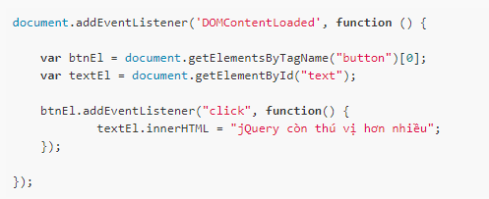
? Tại sao nên học jQuery
Ví dụ đoạn mã jQuery ở trên nếu viết bằng JavaScript thuần sẽ như sau:
Notes:
Thêm vào đó mỗi trình duyệt khác nhau có thể quy định cách viết mã lệnh Javascript để thực hiện cùng một công việc theo các cách khác nhau. Ví dụ một số trình duyệt không hỗ trợ sự kiện DOMContentLoaded trong phương thức addEventListener() như ở đoạn code ở trên mà thay vào đó lại hộ trợ sự kiện load hoặc onreadystatechange hoặc onload.
Do đó dẫn tới việc lập trình viên Javascript thường phải rất vất vả khi xử lý sự khác biệt này. Sử dụng thư viện jQuery cho phép bạn có thể viết mã lệnh Javascript chạy được trên hầu hết các loại trình duyệt khác nhau với cùng một mã lệnh.
Do tính ưu việt của nó, jQuery đang được sử dụng bởi các công ty lớn như Google, Microsoft hay Amazon.

Slide 7
Nhúng JQuery
Để nhúng thư viện jQuery vào trong trang HTML bạn có thể sử dụng một trong hai cách sau:
Sử Dụng CDN
Với cách nhúng này chúng ta sẽ không phải tải file jQuery về máy mà sẽ sử dụng file jQuery có sẵn trên một máy chủ CDN. Máy chủ CDN (viết tắt của Content Delivery Network) dùng để phục vụ việc chia sẻ các file trên internet và thường được tài trợ bởi các công ty công nghệ nổi tiếng như Google, Microsoft...
Trong đoạn mã dưới đây đây chúng ta sẽ sử dụng CDN của Google:

Slide 8
Nhúng JQuery
Tải Về jQuery
Với cách nhúng này bạn sẽ cần phải tải jQuery về máy sau đó nhúng file tải về vào trong trang HTML sử dụng thẻ <script>. Bạn có thể tải jQuery bằng cách truy cập vào địa chỉ liên kết https://jquery.com/download/.
Sau khi tải xong bạn sẽ nhúng file này vào trang HTML sử dụng đoạn mã sau:

Slide 9
Cú Pháp Cơ Bản
Đối Tượng jQuery
Thư viện jQuery cung cấp cho chúng ta đối tượng jQuery. Trong phần lớn các trường hợp bạn sẽ sử dụng đối tượng jQuery để lựa chọn phần tử HTML và sau đó thêm hành động cho chúng:
$(selector).action()
$: Chính là đối tượng jQuery, bạn cũng có thể sử dụng jQuery thay cho $.
$(selector): Dùng để lựa chọn phần tử HTML. Selector (hay bộ chọn) có thể là giá trị id hoặc giá trị lớp (class) CSS của phần tử HTML.
Action: tên phương thức của đối tượng jQuery, ví dụ như hide() dùng để ấn phần tử.
Notes:
Ví dụ:
$(this).hide()
$(“p”).hide()
$(“.test”).hide()
$(“#indentify”).hide()

Slide 10

Cú Pháp Cơ Bản
Sự Kiện $(document).ready()
Khi sử dụng thư viện jQuery chúng ta nên đặt mã lệnh trong $(document).ready() để đảm bảo mã lệnh được thực thi sau khi trình duyệt đã hoàn tất việc tải về toàn bộ nội dung trang HTML (mã lệnh HTML). Điều này giúp tránh được trường hợp mã lệnh jQuery tương tác với phần tử của trang HTML trước khi phần tử này tồn tại.

Slide 11
Cú Pháp Cơ Bản
Sự Kiện $(document).ready()
Ví dụ: Thay đổi chiều dài của ảnh ngay khi trình duyệt kết thúc việt tải mã HTML của trang:
$( document ).ready(function() {
$("img").height("100px");
});
Có thể rút gọn ngắn hơn: $(function () {
// mã lệnh cần thực thi
});

Slide 12
Jquery Selector
Được sử dụng để tìm/chọn các phần tử HTML dựa trên id, class, type, attribute, giá trị của attribute
Tất cả các selector bắt đầu bằng dấu $ : $()
Selector dựa trên tên phần tử HTML: $(“p”)
Selector dựa trên id: $(“#test”)
Selector dựa trên tên lớp: $(“.test”)

Slide 13
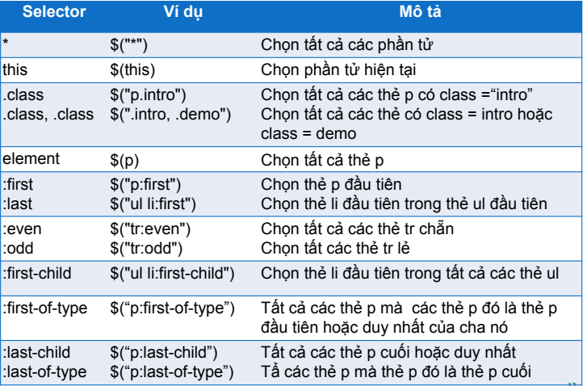
Jquery Selector

Slide 14
jQuery event – bind()
Gắn một hoặc nhiều hàm xử lý sự kiện cho các phần tử
$(selector).bind(event,data,function,map)
Event: tên sự kiện
Data: dữ liệu xử lý
Function: hàm xử lý
$("p").bind("click",function(){
alert("The paragraph was clicked.");
});

Slide 15
Phân biệt $(document).ready() và window.onload()
Trong Javascript chúng ta sử dụng window. Onload() khi muốn thực hiện mã lệnh sau khi toàn bộ trang (bao gồm mã lệnh HTML, các tệp hình ảnh, CSS, JavaScript đính kèm trong trang) đã được tải xong.
Khác với window. Onload(), sử dụng $(document).ready() chỉ đảm bảo mã lệnh JavaScript được thực thi sau khi trình duyệt tải xong mã HTML (mặc dù có thể các tệp hình ảnh hay tệp CSS và JavaScript đính kèm khác vẫn chưa được tải xong).

Slide 16
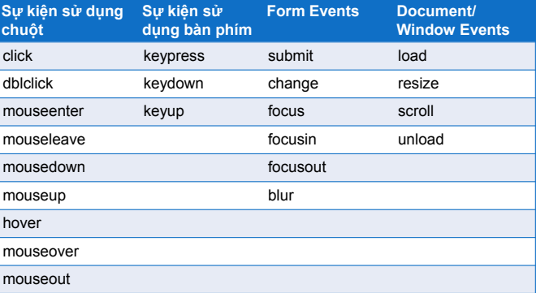
Sự kiện
Các sự kiện DOM thông thường

Slide 17
Sự kiện nhấp chuột
Sự kiện này diễn ra khi người dùng click chuột lên phần tử nào đó của trang. Trong jQuery cú pháp để xử lý sự kiện nhấp chuột như sau:
$(selector).click(function (event) {
// mã lệnh
});
Ví dụ: gọi phương thức preventDefault() của đối tượng sự kiện để ngăn cản trình duyệt mở ra trang liên kết.
$("p").click(function (e) {
var text = $(this).text();
alert("Bạn đã nhấp vào liên kết " + text);
e.preventDefault();
});
Notes:
Ở hàm đặt bên trọng phương thức click bạn thấy có một tham số là event. Tham số này là một đối tượng được dùng để đặc trưng cho sự kiện người dùng đang thực hiện. Bạn có thể đặt tên cho tham số này một cách tuỳ ý nhưng thương thường tham số này được đặt với tên là event, evt hoặc đơn giản chỉ là e.

Slide 18
Sự kiện Nhấp đúp
Cú pháp
$(selector). dblclick(function (event) {
// mã lệnh
});
Ví dụ: trình duyệt sẽ hiển thị một hộp cảnh báo khi người dùng nhấp đúp vào một đoạn văn bản.
$("#text").dblclick(function (e) {
var text = $(this).text();
alert("Bạn đã nhấp đúp vào: " + text);
});

Slide 19
Sự kiện Gõ bàn phím
Sử dụng phương thức keypress trong đối tượng jQuery để có thể bắt sự kiện xảy ra khi người dùng thực hiện động tác gõ bàn phím.
Cú pháp
$('input').keypress(function (e) {
$("#character").text(e.keyCode);
});

Slide 20
Sự kiện Gửi biểu mẫu
Sử dụng phương thức Submit trong jQuery giúp chúng ta có thể bắt sự kiện diễn ra ngay trước khi người dùng gửi đi một biểu mẫu.
Cú pháp:
$("form").submit(function (e) {
alert("Xin chào " + $("input").val());
e.preventDefault();
});

Slide 21
Bộ chọn phần tử
Bộ chọn phần tử lựa chọn phần tử HTML dựa theo tên của phần tử trong trang HTML mà bạn muốn lựa chọn.
Ví dụ: lựa chọn button và phần tử p
$("button").click(function () {
$("p").css("color", "#4CAF50");
});

Slide 22
Bộ chọn Lớp và bộ chọn ID
Bộ chọn lớp được sử dụng để chọn phần tử dựa trên giá trị của lớp (class) CSS. Bộ chọn lớp sẽ trả về một bộ sưu tập gồm các phần tử có giá trị lớp CSS trùng với giá trị tìm kiếm.
Ví dụ:
$(".operator").css("color", "#4CAF50");
Sử dụng bộ chọn ID dùng để lựa chọn phần tử thông qua giá trị id của phần tử đó. Bộ chọn ID thường được sử dụng khi chúng ta muốn lựa chọn một phần tử duy nhất có giá trị ID nhất định.
Ví dụ:
$("button").click(function () {
$("#first-para").css("color", "#4CAF50");
});
Notes:
Ví dụ bộ chọn lớp: các ký tự toán học sử dụng bộ chọn lớp $(".operator") sau đó đổi màu các ký tự toán học này sang màu xanh dương
Ví dụ bộ chọ ID : sử dụng bộ chọn ID để lựa chọn phần tử p đầu tiên với giá trị ID là #first-para:

Slide 23

jQuery Hiệu ứng Hide/Show
hide(): ẩn
 $(selector).hide(speed,callback);
show(): hiện
 $(selector).show(speed,callback);
toggle(): chuyển đổi trạng thái ẩn/hiện
 $(selector).toggle(speed,callback);
Speed: tốc độ thực hiện (miliseconds / slow /fast)
Callback: hàm được gọi khi thực hiện xong ẩn/hiện

Slide 24
jQuery Hiệu ứng Fading
Làm mờ dần các hiệu ứng ẩn hiện
fadeIn(): hiện dần 1 phần tử
$(selector).fadeIn(speed,callback);
fadeOut(): ẩn dần 1 phần tử
$(selector).fadeOut(speed,callback);
fadeToggle(): ẩn/hiện dần 1 phần tử
$(selector).fadeToggle(speed,callback);
fadeTo(): làm mờ phần tử tới 1 mức độ opacity (0-1)
$(selector).fadeTo(speed,opacity,callback);

Slide 25
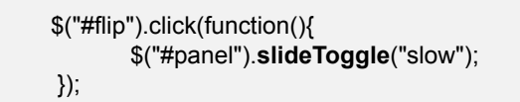
jQuery Hiệu ứng - sliding
slideDown(): trượt xuống
$(selector). slideDown(speed,callback);
slideUp(): trượt lên
$(selector). slideUp(speed,callback);
slideToggle(): trượt lên/xuống
$(selector). slideToggle(speed,callback);

Slide 26
Vòng lặp .each()
Khi sử dụng bộ chọn lớp hoặc phần tử thông thường bạn sẽ nhận được nhiều hơn một phần tử trả về. Thư viện jQuery cho phép bạn lặp giữa các phần tử này một cách dễ dàng nhờ sử dụng phương thức .each().
Ví dụ:
var para= $("p");
para.each(function (index) {
var text = $(this).text();
$(this).text(text + index);
});
Notes:
Ở ví dụ dưới đây chúng ta sử dụng bộ chọn phần tử $("p") và sau đó lặp qua từng phần tử trả về sử dụng phương thức each(). và cập nhật nội dung văn bản bên trong mỗi phần tử dựa trên vị trí của chúng trong mảng trả về:

Slide 27
Vòng lặp ẩn
Jquery cho phép sử dụng trực tiếp phương thức trên một danh sách các đối tượng jQuery mà không cần thông qua vòng lặp each( ).
Ví dụ:
$("p").css("color", "red");
Thay vì phải sử dụng dòng lệnh each( ) như dưới đây:
$("p").each(function () {
$(this).css("color", "red");
});
Notes:
-Ví dụ chúng ta có thể sử dụng trực tiếp phương thức css() trên một danh sách các phần tử $("p")trả về
-Khi bạn gọi trực tiếp phương thức css() trên danh sách các đối tượng jQuery trả về thì thư viện jQuery sẽ tự động thực hiện một vòng lặp each() (giống như trong ví dụ ở trên) giúp bạn.

Slide 28
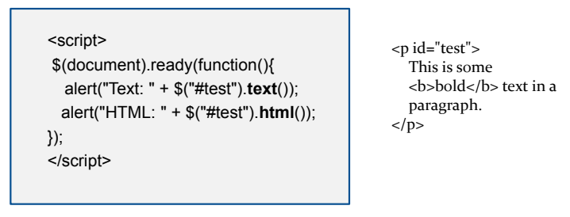
Truy xuất nội dung phần tử HTML
text(): truy xuất nội dung text của phần tử được chọn
html(): truy xuất nội dung của phần tử được chọn bao gồm cả thẻ HTML
val(): truy xuất giá trị của phần tử trong form

Slide 29
Thêm phần tử
append(): Thêm vào cuối nội dung của phần tử HTML $(selector).append(content,function(index,html))
Ví dụ: $("#para").append("<p>Phần tử mới thêm</p>");
appendTo(“selector”): Thêm vào cuối nội dung của phần tử HTML
$(content).appendTo(selector)
Ví dụ: $("<span>Hello World!</span>").appendTo("p");

Slide 30
Thêm phần tử
insertAfter(): Thêm phần tử vào sau phần tử được chọn: $(content).insertAfter(selector)
Ví dụ: $( "<p>Phần tử được thêm vào.</p>" ).insertAfter("#para");
insertBefore(): Thêm phần tử vào trước phần tử được chọn:
$(content). insertBefore(selector)
Ví dụ: $( "<p>Phần tử được thêm vào.</p>" ).insertBefore("#para");

Slide 31
Text( )
Thuộc tính này để hiển thị văn bản bên trong HTML bao gồm cả văn bản của các phần tử con.
Ví dụ:
$(function () {
$("button").click(function (e) {
alert($("#para").text());
});
});

Slide 32
Html( )
Phương thức html () dùng để hiển thị mã HTML bên trong phần tử bao gồm cả mã HTML của phần tử con.
Ví dụ:
$(function () {
$("button").click(function (e) {
alert($("#para").html());
});
});

Slide 33
Xóa
Remove(): Xóa phần tử được chọn và các phần tử con: $(selector).remove()
Ví dụ:
$("button").click(function (e) {
$("#para").remove();
});

Slide 34
THANK YOU!

